Slide 1
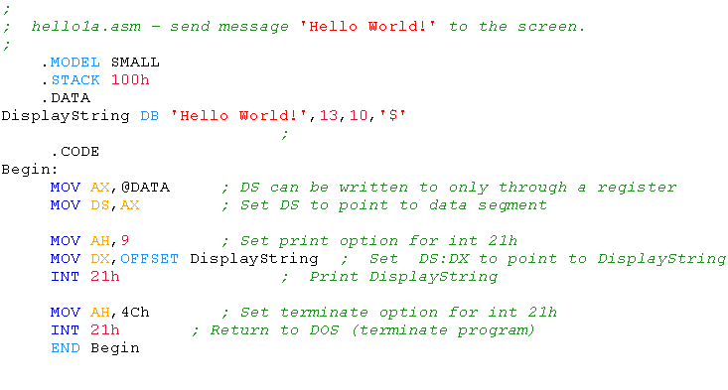
תוכנית ראשונה באסמבלי
רן דרור ©

Slide 2


כדאי ללכת לסדנאות !

Slide 3
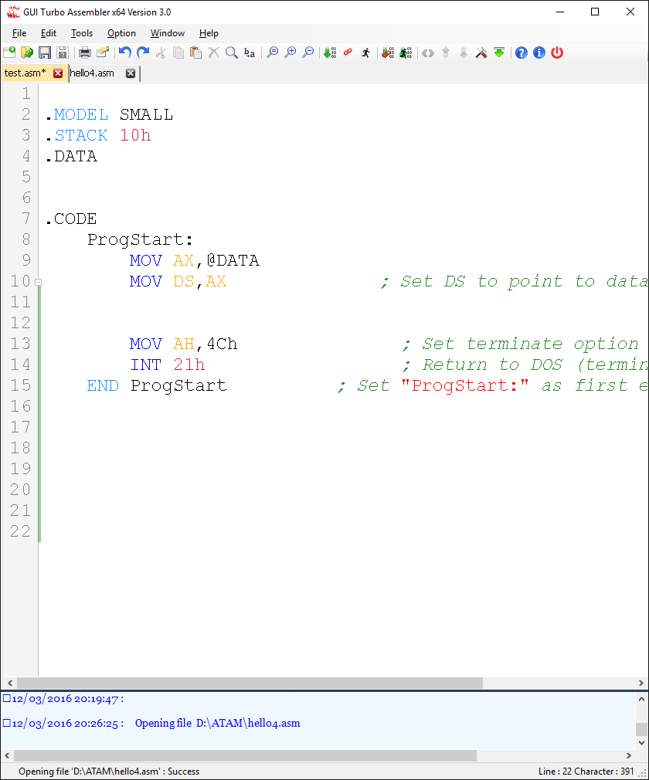
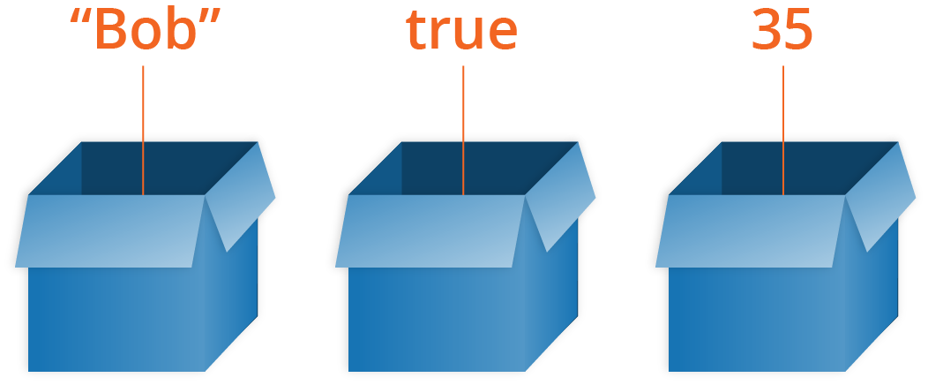



מבנה התוכניות הראשונות
מה נלמד היום:
הנחיות לאסמבלר
משתנים והצהרה על משתנים
...
כאן מצהירים על משתנים
אוגרים
פעולות חשבון
...
כאן כותבים את קוד התוכנית
רוטינות של DOS

Slide 4
משתנים

Slide 5
משתנים שלמים
בעברית | באנגלית | הצהרה באסמבלי | גודל בבתים | תחום ערכים unsigned | תחום ערכים signed 2’s complement
בית | Byte | DB | 1 | 0-255 | -128 – 127
מילה | Word | DW | 2 | 0-65,535 | -32,768 – 32,767
מילה כפולה | Double Word | DD | 4 | 0 - 4,294,967,295 | -2,147,483,648 - 2,147,483,647

Slide 6
משתנים בקורס
בעברית | באנגלית | הצהרה באסמבלי | גודל בבתים | קביעת גודל בגישה לזיכרון | הצהרה ב-C (ב-TC) כשלם | הצהרה ב-C (ב-TC) כממשי | תחום ערכים unsigned | תחום ערכים signed 2’s complement
בית | Byte | DB | 1 | BYTE PTR | char |  | 0-255 | -128 – 127
מילה | Word | DW | 2 | WORD PTR | int |  | 0-65,535 | -32,768 – 32,767
מילה כפולה | Double Word | DD | 4 | DWORD PTR | long int | float | 0 - 4,294,967,295 | -2,147,483,648 - 2,147,483,647
מילה מרובעת | Quad Word | DQ | 8 | QWORD PTR |  | double
10 בתים | Ten Bytes | DT | 10 | TBYTE PTR |  | long double

Slide 7
הצהרה על משתנים
h – hexadecimal
Should begin with digit
d – decimal (default)
b - binary
Var1 DB 17
משתנה:
Var1 DB 0A1h
Var2 DW ?
משתנה לא מאותחל:
Array1 DW 1973,1975,2009,2012
מערך:
Array2 DW 1973 1975 2009 2012
מצהיר על מערך בעל 100 איברים, ומאתחל אותם ל-107h
Array3 DW 100 DUP (107h)
Array4 DW 100 DUP (?)

Slide 8
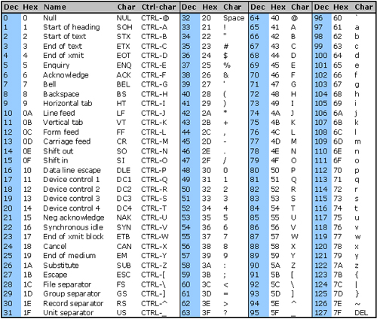
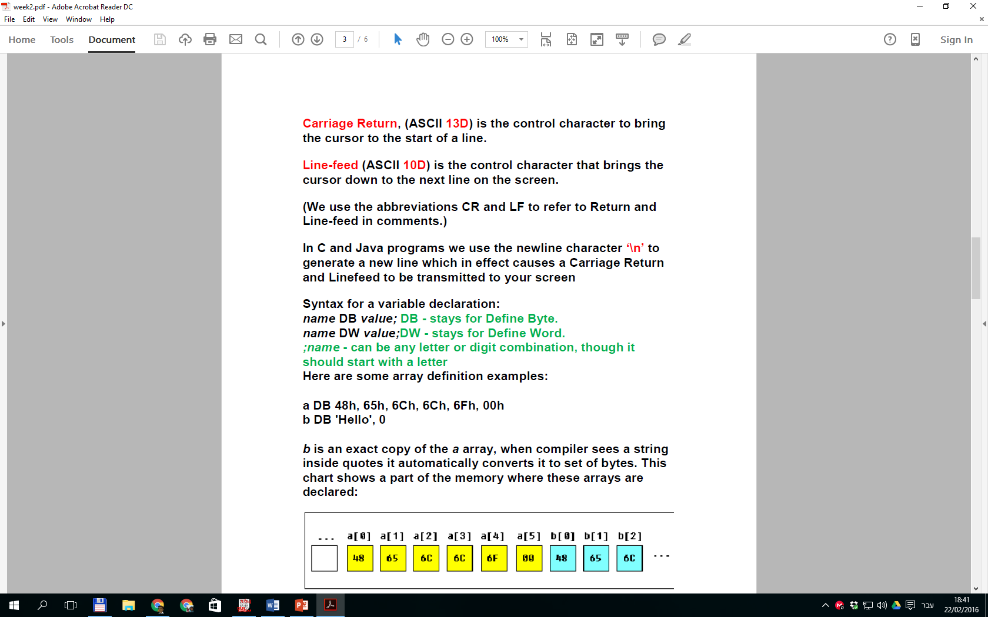
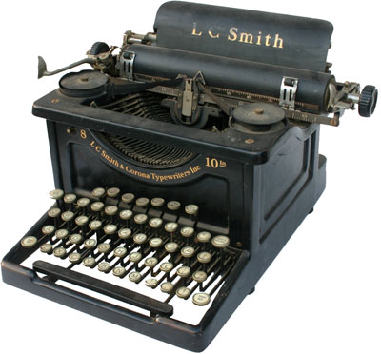
ASCII Table
In C and Java ‘\n’ Equal CR + LF

Slide 9
הצהרה על משתנים - מחרוזות
Str1 DB 52,41,78,32,68,82,79,82
מחרוזת:
Str2 DB 50 DUP (?)
מחרוזת לא מאותחלת:
אפשרויות שונות להצהיר על אותה המחרוזת:
Str3 DB ’abc’
Str4 DB ’a’,’b’,’c’
LF ו-CR, ביחד לעבור שורה כמו: ‘\n’
תו שמסמל את סוף המחרוזת לרוטינות תצוגה
Str5 DB ’a’ ’b’ ’c’
Str6 DB 97,98,99
Str7 DB ’Hello World!’,13,10,’$’
מחרוזת לתצוגה:

Slide 10

אוגרים (Registers)

Slide 11
אוגרים (Registers)
אוגרים כלליים
AX | Accumulator Register | או בעברית צובר, משמש בעיקר לפעולות חישוב, והעברת פרמטרים לרוטינות המערכת
BX | Base Register | משמש בעיקר כמצביע לכתובות בזיכרון (אפשר להקיף בסוגריים מרובעים).
CX | Counter Register | משמש בעיקר כמונה לולאות
DX | Data Register | משמש ביחד עם AX בפעולות בחלק מפעולות החילוק וכפל. משמש להעברת פרמטרים לרוטינות המערכת.
גודלם 16 ביט.
אפשר להשתמש בכולם לפעולות חישוב.

Slide 12
אוגרים כלליים
כל אחד מהאוגרים הכלליים מחולק לשני חלקים, וניתן לגשת לכל חלק בנפרד:
AX
AH
AL
BX
BH
BL
CX
CH
CL
DX
DH
DL
…
MOV AX,0 ADD AX,1234h MOV ch1,AL MOV AH,0ABh
לדוגמה, מה יהיו הערכים של AX ו-ch1 אחרי הקוד הבא?
…
ch1 DB ?
…

Slide 13
אוגרים (Registers)
אוגרי האינדקס
SI | Source Index | משמש כפוינטר לגישה למידע (אפשר להקיף בסוגריים מרובעים). יכול לשמש כצובר. משמש כמקור בפקודות למחרוזות.
DI | Destination Index | כמו SI, רק שמשמש כיעד בפקודות למחרוזות
אוגרי המחסנית
SP | Stack Pointer | מצביע על הנתון האחרון שהוכנס למחסנית.
BP | Base Pointer | משמש בעיקר לגישה לפרמטרים שמועברים דרך המחסנית. אפשר להשתמש בו כפוינטר למידע (אפשר להקיף בסוגריים מרובעים).

Slide 14
אוגרים (Registers)
אוגר מצביע הפקודה הבאה לביצוע
IP | Instruction Pointer | IP מצביע על הפקודה הבאה לביצוע
אוגר הדגלים
FLAGS | שומר את סטטוס ה-CPU

Slide 15
אוגרים (Registers)
אוגרי הסגמנטים
CS | Code Segment | מצביע על הסגמנט (בלוק הזיכרון) בו מתחיל הקוד. ההנחיה .CODE קובעת את ערכו של האוגר.
DS | Data Segment | מצביע על תחילת סגמנט המידע, סגמנט זה מכיל נתונים כמו משתנים גלובליים, מחרוזות קבועות ומשתנים סטטיים.
SS | Stack Segment | מצביע על תחילת הסגמנט שמוקדש למחסנית.
ES | Extra Segment | אוגר נוסף, שלא נקבע לו תפקיד והתכנת יכול לקבוע לאן יצביע.

Slide 16
אוגרים ב-386
EAX
AX
AH
AL
EBX
BX
BH
BL
ECX
CX
CH
CL
EDX
DX
DH
DL
ESI
SI
EDI
DI
ESP
SP
EBP
BP
EIP
IP
EFLAGS
FLAGS
CS
SS
DS
ES
FS
GS

Slide 17
אוגרים כלליים
AX
AH
AL
EAX
BX
BH
BL
EBX
MOV EAX,12345678h
MOV EBX,0
MOV BX,AX
MOV BH,0ABh
לדוגמה, מה יהיו הערכים של EAX ו-EBX אחרי הקוד הבא?

Slide 18
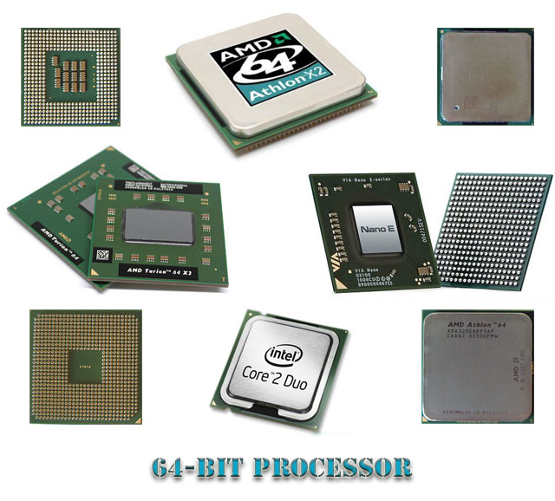
אוגרים ב- x86-64
בקורס הזה נתכנת רק את ה-8086 ו-386.
בכל הזדמנות שאין הוראה מפורשת אחרת ניתן לתכנת עם 386.
לידע הכללי רוב האוגרים ב- x86-64 גודלם 64 ביט ושמם מתחיל ב-R למשל RAX.

Slide 19
פעולות חשבון

Slide 20
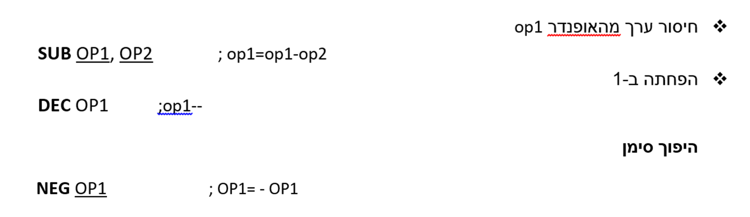
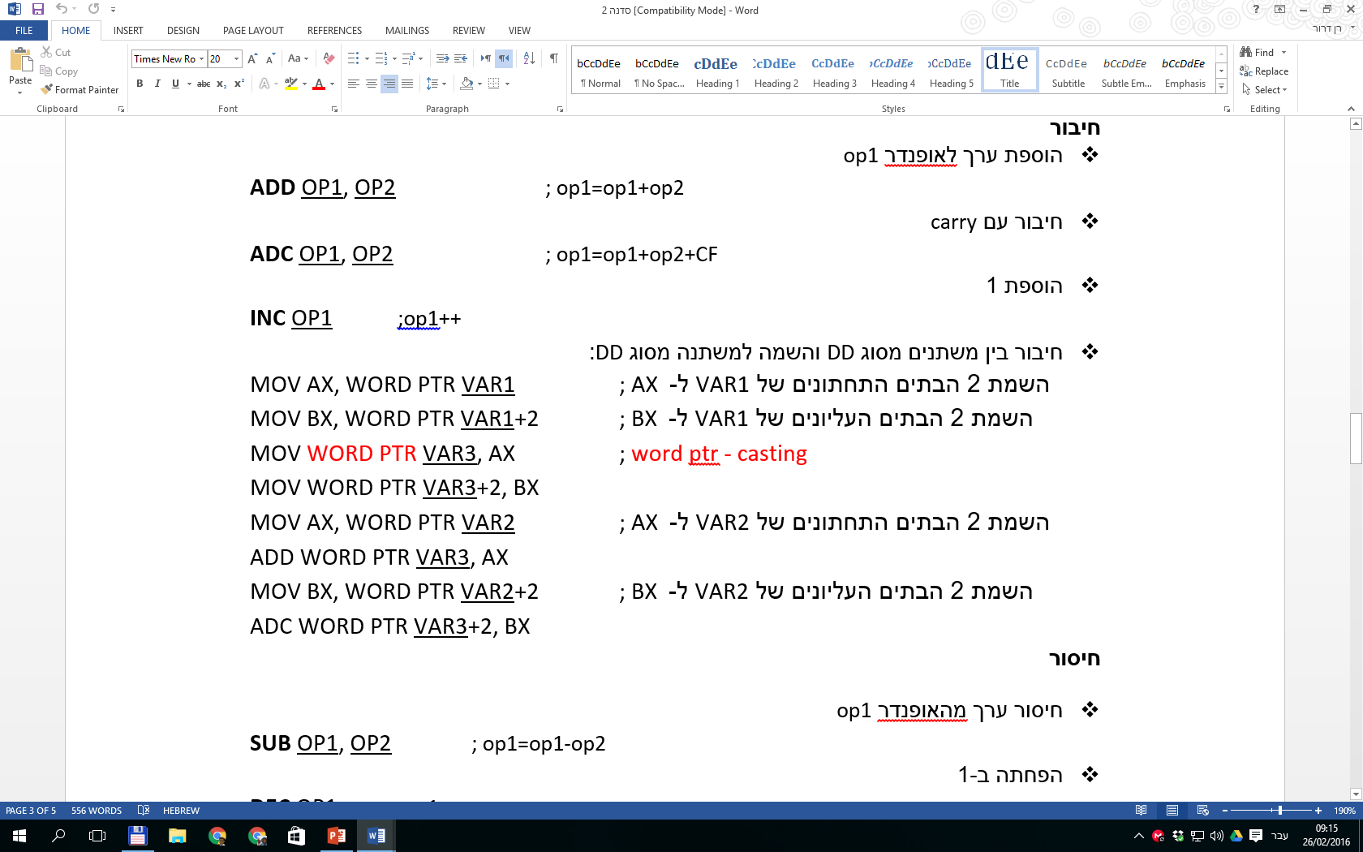
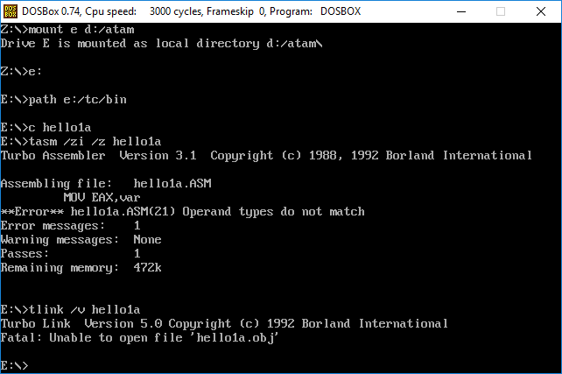
פעולות בסיסיות
חיסור
חיבור
XCHG OP1,OP2
החלפה בין האופרנדים
לא לשכוח: * שני האופרנדים צריכים להיות באותו הגודל. * אי אפשר שיהיה יותר מאופרנד אחד מהזיכרון בפקודה.

Slide 21
נשא (carry)
1
סכום של זוג חסרי סימן עלול לתת תוצאה החורגת מטווח הזכרון המוקצה
250 =
1 1 1 1 1 0 1 0
+
9 =
0 0 0 0 1 0 0 1
במקרה כזה, תוצאת הסכום היא
1 0 0 0 0 0 0 1 1
1
0 0 0 0 0 0 1 1
והנשא (carry) הוא
1
באופן דומה, חיסור של זוג ערכים עלול לתת תוצאה הדורשת לווה (borrow in)
123 =
0 1 1 1 1 0 1 1
-
242 =
1 1 1 1 0 0 1 0
במקרה כזה, תוצאת ההפרש היא
1 0 0 0 1 0 0 1
1
1 0 0 0 1 0 0 1
והנשא הוא

Slide 22
חיבור וחיסור עם carry
1
DX:
30 90
MOV DX,3090h
חיבור עםcarry :
+
+
60
80
ADD DL,80h
ADC DH,60h ; ADd with Carry
91
10
1
DX:
30 10
MOV DX,3010h
SUB DL,20h
-
-
חיסור עם borrow :
20
20
SBB DH,20h ;SuBstract with Borrow
0F
F0

Slide 23
חיבור וחיסור עם carry
1
WORD PTR VAR1+2
WORD PTR Var1
VAR1
+
+
+
WORD PTR VAR2+2
WORD PTR Var2
VAR2
WORD PTR VAR1+2
WORD PTR Var1
VAR1
; חיבור המילה הפחות משמעותית MOV AX, WORD PTR Var2 ADD WORD PTR Var1, AX
; חיבור המילה היותר משמעותית MOV AX, WORD PTR VAR2+2 ADC WORD PTR VAR1+2, AX
רוצים לחשב: Var1 = Var1 + Var2
Var1, Var2 הם מסוג DD איך עושים את החיבור ב-8086 ?

Slide 24
כפל וחילוק
התוצאה היא 32 ביט. 16 הביט הפחות משמעותיים נכנסים ל-AX, והיותר משמעותיים ל-DX
 | כפל | חילוק
8 ביט | Op8 DB 10 … MUL Op8 ; AX = AL * Op8 | Op8 DB 10 … DIV Op8 ; AL = AX / Op8, ; AH = AX % Op8
16 ביט | Op16 DW 10 … MUL Op16 ; DX:AX = AX * Op16 | Op16 DW 10 … DIV Op16 ; AX = DX:AX / Op16, ; DX = DX:AX % Op16
32 ביט (386) | Op32 DD 10 … MUL Op32 ; EDX:EAX =EAX * Op32 | Op32 DD 10 … DIV Op32 ; EAX = EDX:EAX / Op32, ; EDX = EDX:EAX % Op32
Op8 DB 10
…
DIV Op8 ; AL = AX / Op8, ; AH = AX % Op8
Op8 DB 10
…
MUL Op8 ; AX = AL * Op8
Op16 DW 10
…
DIV Op16 ; AX = DX:AX / Op16, ; DX = DX:AX % Op16
Op16 DW 10
…
MUL Op16 ; DX:AX = AX * Op16
Op32 DD 10
…
DIV Op32 ; EAX = EDX:EAX / Op32, ; EDX = EDX:EAX % Op32
Op32 DD 10
…
MUL Op32 ; EDX:EAX =EAX * Op32

Slide 25

בחלוקה צריך לשים לב שהתוצאה תיכנס לרגיסטרי התוצאה !
איזה רגיסטרים ישתנו בעקבות הקוד הבא ומה יהיה ערכם?
Var1 DW 800 Var2 DB 2 … MOV AX, Var1 DIV Var2
תוצאת החלוקה צריכה להיכנס ל-AL כיוון שהתוצאה לא נכנסת ב-8 ביט, תהיה פסיקה לא מטופלת והתוכנית תיעצר.
; AL = AX / Var2, ; AH = AX % Var2

Slide 26
בחלוקה צריך לשים לב לערך של כל הרגיסטרים שמהוים את המחולק !
איזה רגיסטרים ישתנו בעקבות הקוד הבא ומה יהיה ערכם?
Var1 DW 100h Var2 DW 10h … MOV AX, Var1 DIV Var2
המספר המחולק מיוצג ע"י הרגיסטרים DX:AX. ולכן יש לאפס את DX.
MOV DX, 0
; AX = DX:AX / Var2, ; DX = DX:AX % Var2

Slide 27
פעולות בביטים
Xor: Bitwise logical xor XOR dest, src
And: Bitwise logical and AND dest, src
SHift Left: Bitwise shift left
SHL op, count
Or: Bitwise logical or OR dest, src
Not: Bitwise logical not NOT op
SHift Right: Bitwise shift right
SHR op, count
386: Count can be im8 or CL

Slide 28
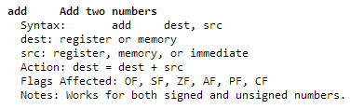
עוד פקודות
עוד פקודות ותיעוד יותר מפורט של פקודות 8086: http://ece425web.groups.et.byu.net/stable/labs/8086InstructionSet.html למשל תיעוד הפקודה ADD:
עוד פקודות ותיעוד יותר מפורט של פקודות משפחת ה-x86: http://www.felixcloutier.com/x86/

Slide 29

רוטינות של DOS

Slide 30
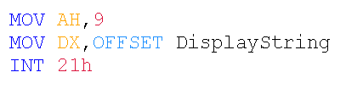
רוטינות של DOS – INT 21h
ספרית הרוטינות של DOS באה לעזרתנו במימוש קלט פלט ויציאה מהתוכנית.
הדוגמה הבאה מדפיסה מחרוזת למסך:
העברה לרוטינת ה-DOS ברגיסטר AH, 9 שמשמעותו בצע הדפסת מחרוזת לצג
העברה לרוטינה את הכתובת של המחרוזת לתצוגה
קפיצה לרוטינת ה-DOS (Software INTerrupt)

Slide 31
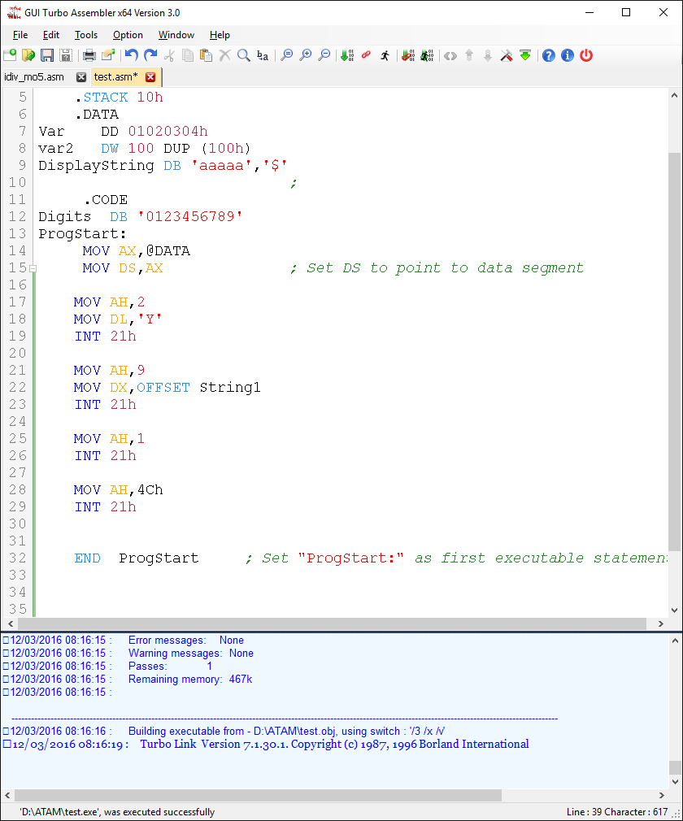
רוטינות של DOS – INT 21h
 | קלט - AH | קלט | פלט | דוגמה
DL – התו להדפסה
AH=2
הדפסת תו
DS:DX – המחרוזת להדפסה
AH=9
הדפסת שורה (עד ה-$)
AL – התו שנקלט
AH=1
קלט של תו
AH=4Ch
יציאה מהתוכנית

Slide 32
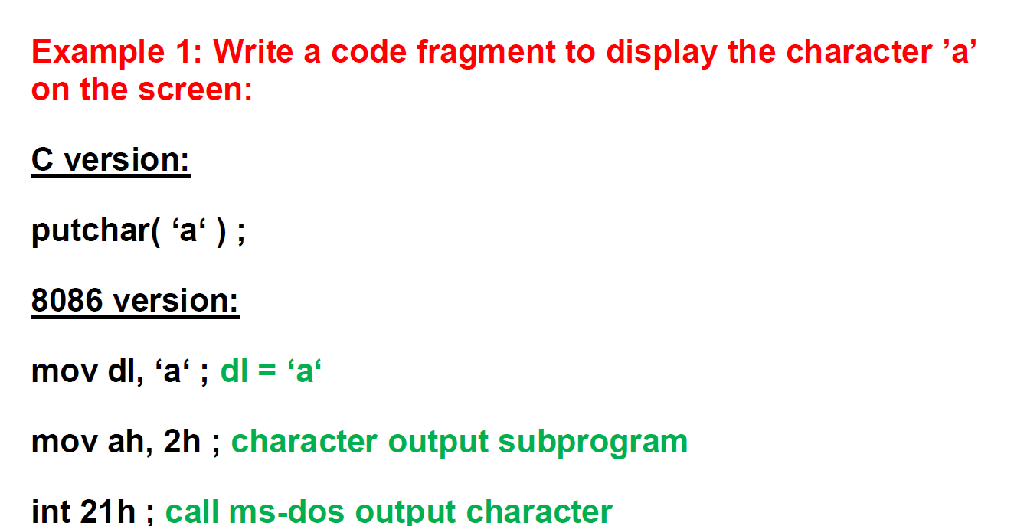
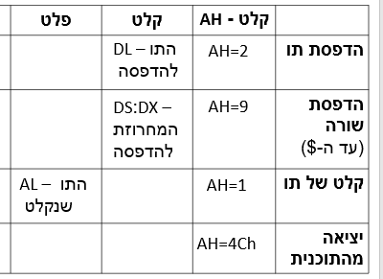

Slide 33
מבנה התוכניות הראשונות
ההנחיה הראשונה שנלמד היא: ".386" נוסיף אותה אם נרצה להשתמש בפקודות של 386
הנחיות לאסמבלר
...
כאן מצהירים על משתנים
בדרך כלל מילים שמורות נכתוב באותיות גדולות, אך האסמבלר אינו רגיש להבדל בין אותיות קטנות לגדולות
איתחול חיוני נלמד בהמשך
...
כאן כותבים את קוד התוכנית
סיים ריצה והחזרת שליטה ל-DOS
ה-label אחרי END מציין איפה מתחילה התוכנית

Slide 34
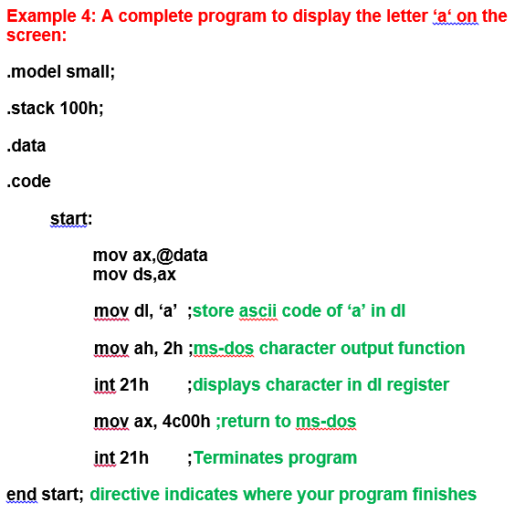

Slide 35
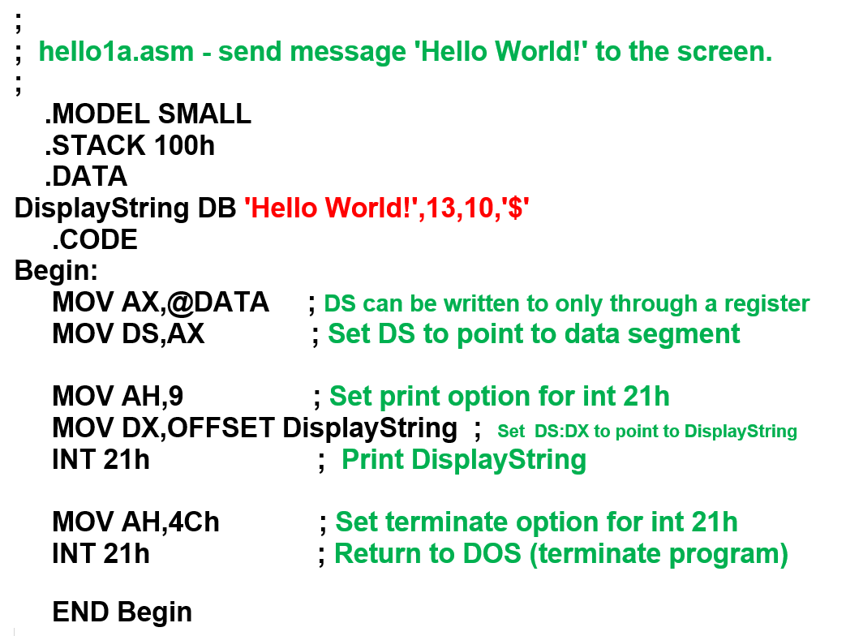
ההדפסה לצג מתבצעת עד ל-‘$’

Slide 36
עצות למימוש if-ים מקוננים
בסיום כל אפשרות לזכור לבדוק האם צריך להמשיך בביצוע לאפשרות הבאה או לקפוץ, ולאן.
ב-if-ים מקוננים האתגר הוא לשמור על הסדר. מומלץ לכתוב קודם הערות מוזחות ורק אז להוסיף את המימוש. לדוגמא אם נדרש להשוות בין ch1 ו-ch2 אז ראשית לכתוב:
;comparing ch1 ch2
MOV AL,ch1
CMP AL,ch2
JNE ch1_ne_ch2
;ch1==ch2
…
JMP …
;ch1!=ch2
ch1_ne_ch2:
…
;comparing ch1 ch2
;ch1==ch2
;ch1!=ch2

